Slide 1
09.OOP1(객체지향프로그래밍1)

Slide 2
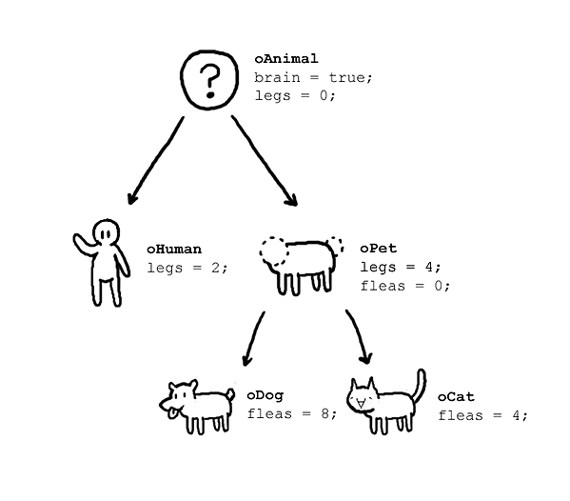
OOP1
객체 지향 프로그래밍이란?
객체 지향 프로그래밍(Object-Oriented Programming)이란 프로그램을 설계하는
개념이자 방법론으로 프로그램을 객체(현실에 있는 사물)라는 기본 단위로
나누고 이 객체들간의 상호작용을 기본 개념으로 본다.
객체지향 프로그래밍(OOP)은 프로그램을 변경하기쉽게(유지보수) 또 재사용성이
용이하게 만들어지기 때문에 대규모 프로젝트에서 많이 사용되는 방법론이다.
최대 장점은 프로그램 개발에 있어서 코드의 재사용 , 유지보수가 용이하다는 것이다.

Slide 3
OOP1
소프트웨어의 생산성을 향상
컴퓨터 산업 발전에 따라 소프트웨어의생명 주기(life cycle) 단축
객체 지향적 언어는 상속, 다형성, 객체, 캡슐화 등 소프트웨어의 재사용을 위한 여러 장치를 내장
소프트웨어의 재사용과 부분 수정을 통해 소프트웨어를 다시 만드는 부담을 대폭 줄임으로써 소프트웨어의 생산성이 향상
실세계에 대한 쉬운 모델링
과거
소프트웨어는 수학 계산/통계 처리를 하는 등의 처리 과정, 계산 절차가 중요
현대
컴퓨터가 산업 전반에 활용됨에 따라 실세계에서 발생하는 일을 프로그래밍
실세계의 일의 특징
절차나 과정보다 일과 관련된 많은 물체(객체)들의 상호 작용으로 묘사하는 것이 이해가 용이
실세계의 일을 보다 쉽게 프로그래밍하기 위한 객체 중심의 객체 지향적 언어 탄생

Slide 4
OOP1
시작
절차지향적 프로그래밍
기존의 프로그래밍 언어
작업 순서를 표현하는 컴퓨터 명령 집합
객체지향적 프로그래밍
프로그램을 실제 세상에 가깝게 모델링
컴퓨터가 수행하는 작업을 객체들간의 상호 작용으로 표현
3
동전 입력
돈이 충분한가?
아니오
커피 자판기
예
상품 선택
돈통
커피통
물통
프림통
컵통
상품재고 있나?
아니오
자판기 엔진
예
디스플레이
버튼1
버튼2
버튼3
상품 인도
객체지향적 프로그래밍의 객체들의 상호 관련성
끝
절차지향적 프로그래밍의 실행 절차

Slide 5
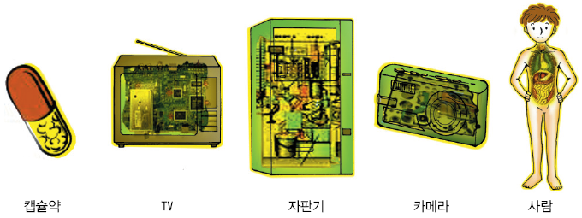
OOP1
4
캡슐화
메소드(함수)와 데이터를 클래스 내에 정의하고 구현
외부에서는 공개된 메소드의 인터페이스만을 접근할 있음
외부에서는 비공개 데이터에 직접 접근하거나 메소드의 구현 세부를 알 수 없다.
객체 내 데이터에 대한 보안, 보호, 외부 접근 제한 -> 정보 은닉화
실세계의 캡슐화
객체
String name;
int age;
데이타 필드(field)
자바 객체의 캡슐화
void speak();
void eat();
void study();
메소드(method)

Slide 6
OOP1
6
클래스
객체의 공통된 특징을 기술한 것
객체의 특성과 행위를 정의
객체
물리적 공간을 갖는 구체적인 것, 실체
클래스의 인스턴스(실체)
클래스를 구체화한 객체를 인스턴스(instance)라고 부름
객체와 인스턴스는 같은 뜻으로 사용
사례
클래스: 소나타자동차, 객체: 출고된 실제 소나타 100대
클래스: 벽시계, 객체: 우리집 벽에 걸린 벽시계들
클래스: 책상, 객체: 우리가 사용중인 실제 책상들

Slide 7

OOP1
7
붕어빵 틀은 클래스이며, 이 틀의 형태로 구워진 붕어빵은 바로 객체입니다. 붕어빵은 틀의 모양대로 만들어지지만 서로 조금씩 다릅니다.
치즈붕어빵, 크림붕어빵, 앙코붕어빵 등이 있습니다. 그래도 이들은 모두 붕어빵입니다.

Slide 8

OOP1
클래스: 사람
이름, 직업,나이, 성별, 혈액형
밥 먹기, 잠자기, 말하기, 걷기
이름 최승희
직업 의사
나이 45
성별 여
혈액형 A
이름 이미녀
직업 골프선수
나이 28
성별 여
혈액형 O
이름 김미남
직업 교수
나이 47
성별 남
혈액형 AB
객체 : 최승희
객체 : 이미녀
객체:김미남

Slide 9
OOP1
클래스에 대한 접근 권한
클래스 키워드
클래스 이름
public class Person {
public String name;
public int age;
public Person() {
}
public Person(String s) {
name = s;
}
public String getName() {
return name;
}
}
필드(field)
생성자(constructor)
생성자
메소드(method)

Slide 10
OOP1
클래스 접근 권한, public
public 접근 권한은 다른 모든 클래스들이 이 클래스에 대해 사용 혹은 접근이 가능함을 의미
class Person
Person이라는 이름의 클래스 정의
class 다음에 클래스의 이름을 선언
클래스는 {로 시작하여 }로 닫으며 이곳에 모든 멤버 필드와 메소드를 구현
필드(field)
값을 저장할 맴버 변수를 선언
멤버 변수 혹은 필드라고 함
필드 앞에 붙은 접근 지정자 public은 이 필드가 다른 클래스에서 접근될 수 있도록 공개한다는 의미
생성자(constructor)
클래스의 이름과 동일한 메소드
클래스의 객체가 생성될 때만 호출되는 메소드
메소드(method)
메소드는 실행 가능한 함수이며 객체의 행위를 구현
메소드 앞에 붙은 접근 지정자 public은 이 메소드가 다른 클래스에서 접근될 수 있도록 공개한다는 의미

